Slide 1

Отчет по научно-методической работе
Государственное бюджетное общеобразовательное учреждение
средняя общеобразовательная школа №653
с углубленным изучением иностранных языков (хинди и английского) Калининского района Санкт-Петербурга
имени Рабиндраната Тагора
за 2025-2026 учебный год
Санкт-Петербург -2026

Slide 2

Методическая тема школы:
«Качество через открытость и сотрудничество».
Направление методической работы: Повышение эффективности образовательной деятельности через применение современных подходов, непрерывное совершенствование профессионального уровня и педагогического мастерства учителя.

Slide 3

Обмен педагогическим опытом
Мастер-класс и открытые уроки
Конференции, семинары и вебинары, круглые столы
Публикации

Slide 4
Открытые уроки
Школьный уровень:
открытые уроки и взаимопосещения уроков в рамках работы по преемственности между начальным звеном и средней школой.
Открытые уроки в рамках работы ШМО учителей английского языка

Slide 5
Выступления. Международный уровень
Международная конференция «Индия и Россия – построение мостов между сообществами через язык, литературу, перевод и культуру», Университет Джавахарлала Неру, Центр русских исследований, Дели, Индия
II Международная научная конференция «Хинди в современном мире» ИСАА МГУ им. Ломоносова
Соколова Ирина Александровна

Slide 6
Выступления. Всероссийский уровень
«Искусственный интеллект в образовании: дуэль или диалог?», Крымова В.Е.
«Эмоциональная и психологическая травма: поддержка участников образовательного процесса», Крымова В.Е.
«Взаимодействие субъектов образовательного процесса в организации ранней профориентационной работы с обучающимися 5 класса», Мудрая С.Э.
VII Зимняя школа перевода СПб ГУ, Соколов И.А
«ПРОБЛЕМЫ ИНТЕРПРЕТАЦИИ ТРАДИЦИОННОГО ИНДИЙСКОГО ТЕКСТА» XLVII ЗОГРАФСКИЕ ЧТЕНИЯ, Институт восточных рукописей РАН, Восточный факультет СПбГУ, Институт философии человека РГПУ им. А. И. Герцена, Соколова И.А.

Slide 7
Выступления. Городской уровень
«Из истории развития страхования от огня в России во второй половине XIX века» Двадцать седьмые Петровские чтения. Заседание исторического отделения ПАНИ, Горбатенкова М.В.

Slide 8
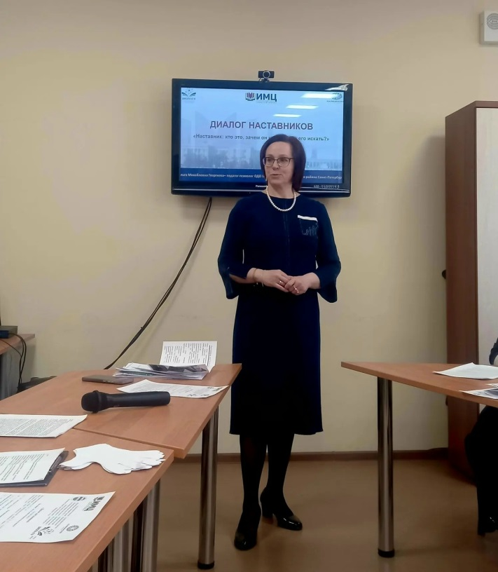
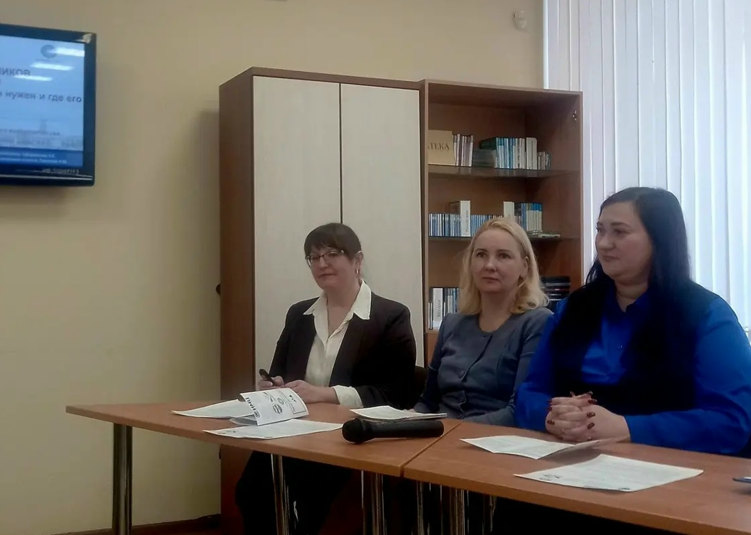
Районный уровень
Районный семинар «Диалог наставников» на базе ОУ: Зимкина В.А., Шувалова Е.С., Соколова Н.Ю., Табаринценва Н.С.

Slide 9
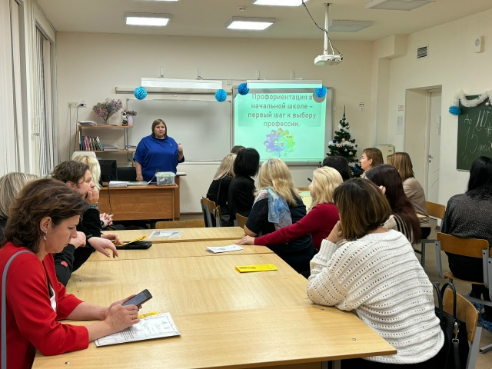
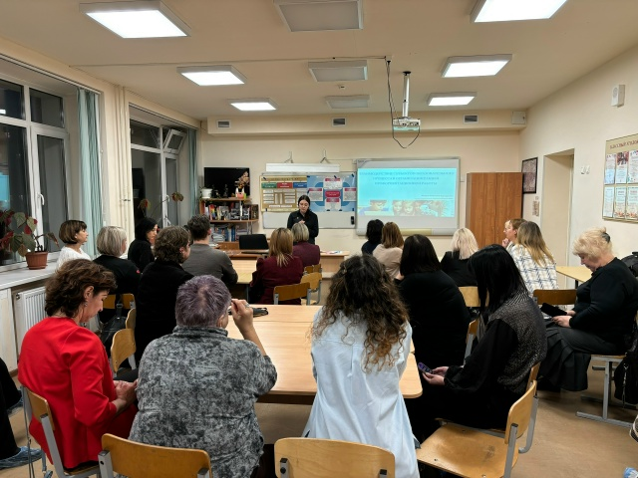
Районный уровень
Районный семинар-практикум «Увлечения учеников и вовлеченность родителей в процесс профориентации» на базе ОУ: Архарова О.В., Мудрая С.Э., Гоцева О.В., Шувалова Е.С.

Slide 10

Публикации
Опубликовано 6 методических разработок и статей
3 разработки в бумажных журналах
3 разработки на сайтах и в электронных журналах

Slide 11

Участие педагогов школы в профессиональных конкурсах
Одним из показателей профессионального роста педагога является его активное участие в различных профессиональных конкурсах

Slide 12
Итоги конкурсов всероссийского уровня
«Инновационная образовательная организация-2025» | «Инновации в воспитательном процессе» | Мудрая Светлана Эдуардовна | Лауреат 2 степени
Всероссийский конкурс профессионального мастерства «Образование ХII века» | «Управление образовательной организацией» | Ткачева Елена Викторовна, Тертыченко Евгения Ивановна | лауреаты
Всероссийский конкурс профессионального мастерства «Образование ХII века» | «Проектная деятельность» | Жиренко Алина Сергеевна, Ткачева Елена Викторовна | лауреаты
ХI Всероссийский конкурс профессионального мастерства «Образование ХII века» | «Методические разработки» | Магировская Виктория Валерьевна | Лауреат
11 Всероссийский конкурс профессионального мастерства «Образование 21 века» | «Управление образовательной организацией» | Ткачева Елена Викторовна, Тертыченко Евгения Ивановна, Сагала Татьяна Андреевна, Шувалова Елена Сергеевна | Лауреаты

Slide 13
Итоги конкурсов городского уровня
Межрегиональный (с международным участием) фестиваль инновационных педагогических идей «Стратегия будущего», Сагала Т.А., Шувалова Е.С., ДИПЛОМ 3 СТЕПЕНИ

Slide 14
Общие итоги
16 участников
5 лауреатов всероссийского уровня
2 победителя районного уровня

Slide 15
Достижения ОУ
Конкурс результатов инновационной деятельности «Сильные решения» (участник)
XIV Всероссийского конкурса профессионального мастерства «Инновационная образовательная организация — 2025» (победитель)

Slide 16
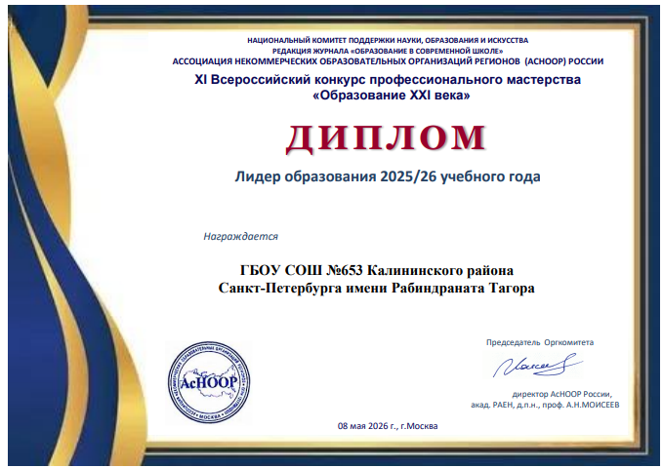
Достижения ОУ
По итогам XI Всероссийского Конкурса
профессионального мастерства «Образование XXI века» ОУ присвоен диплом «Лидер образования 2025/26 учебного года»

